Slide 1
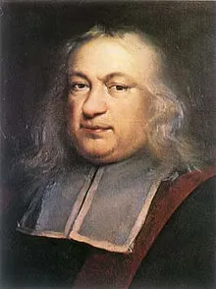
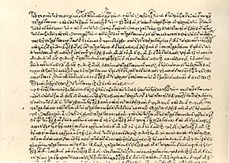
Nom: Diophante
Nom au complet Diophante d'Alexandrie
Période de temps naissance entre 200 et 500 av. jésus christ
Décès Il est mort à l'âge de 84 ans.
Découverte Arithmétique
Fait par Samuel Landry

Slide 2
Son épitaphe
Enfance 1/6 14
Adolescent 1/12 7
Avant son mariage 1/7 12
5 ans avant d'avoir un fils qui vécut ½ 42
Il ne vécut alors que 4 ans dénominateur commun 84

Slide 3
X + y + z = 20
W + x + y = 22
W + x + z =24
W + y + z = 27
# inconnues (variables)
# équations différentes

Slide 4
X + y + z = 20​ Alors w= 11
W + x + y = 22​ Alors z= 9
W + x + z =24​ Alors y= 7
W + y + z = 27 Alors x= 4
3w + 3x + 3y + 3z = 93
1w + 1x + 1y + 1z = 31

